Slide 1
Outils pour l’ingénierie
Ressource R420
Introduction à l’IA

Slide 2
2ème partie

Slide 3
Les enjeux techniques

Slide 4
Enjeux techniques
Choix de la technologie
⇒ impact sur la puissance de calcul nécessaire
Impact sur le temps d’apprentissage
Impact sur le temps de prédiction
« Si le marteau est suffisamment grand tout paraît être un clou »
Lao Tseu Azé
« J'imagine qu'il est tentant, si le seul outil dont vous disposiez est un marteau, de tout considérer comme un clou. »
Abraham Maslow, 1966

Slide 5
Enjeux techniques
Données
La qualité des données influence la qualité de l’apprentissage
Expertise
  Nécessaire pour pré-traiter les données
  Nécessaire pour choisir la technologie
  Nécessaire pour démarrer l’apprentissage
  Nécessaire pour valider l’apprentissage
  Nécessaire pour maintenir l’IA

Slide 6
Retour aux types d’apprentissage

Slide 7
Apprentissage
Supervisé
On a un data set d’apprentissage (entrée,sortie) et on cherche la fonction qui commet le moins d’erreur de prédiction sur ce data set
On peut faire de la régression ou de la classification.
Il faut définir une fonction qui qualifie l’erreur de régression ou l’erreur de classification.

Slide 8
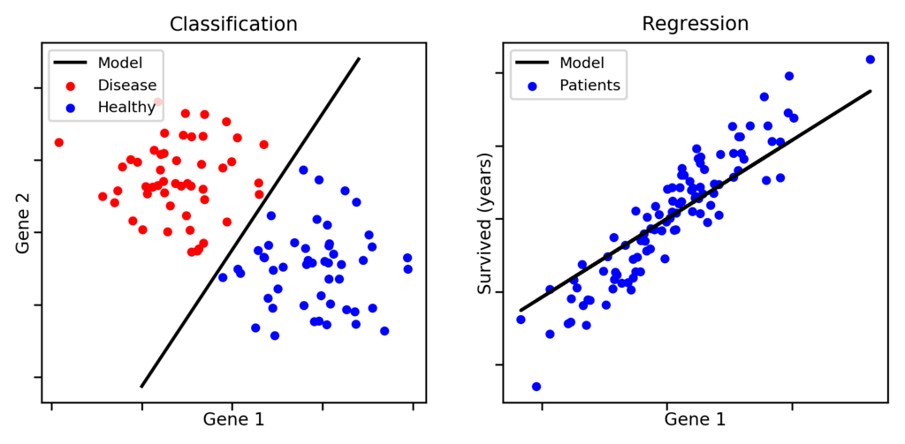
Apprentissage
Supervisé

Slide 9
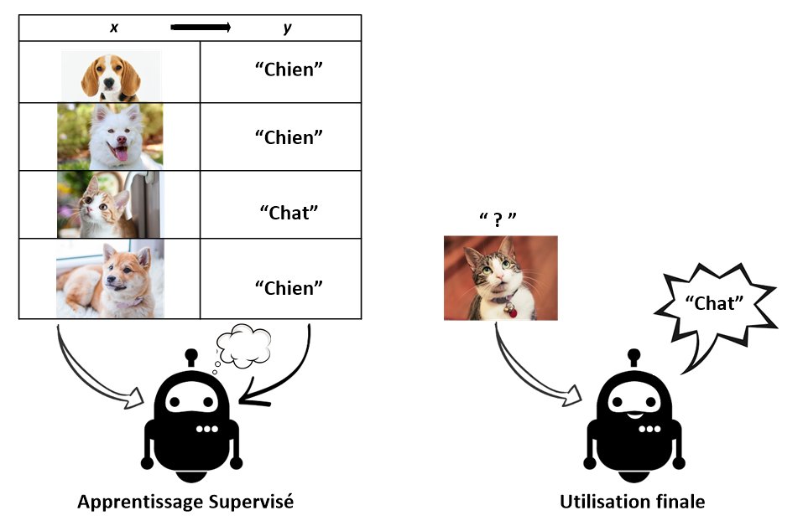
Apprentissage
Supervisé
Classification

Slide 10
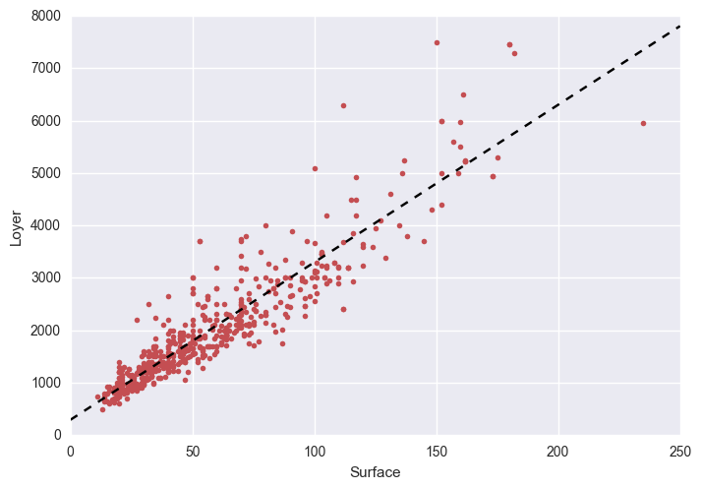
Apprentissage
Supervisé
Régression linéaire

Slide 11
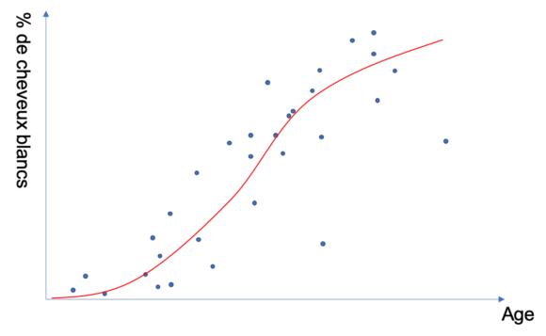
Apprentissage
Supervisé
Régression

Slide 12
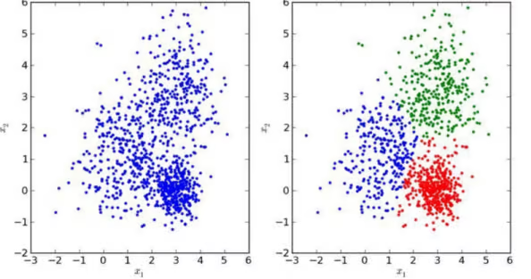
Apprentissage
Non supervisé
On a un data set (entrée) et on cherche une fonction qui regroupe les données par similarité.
On peut vouloir classifier

Slide 13

Apprentissage
Non supervisé
Détecter des anomalies

Slide 14
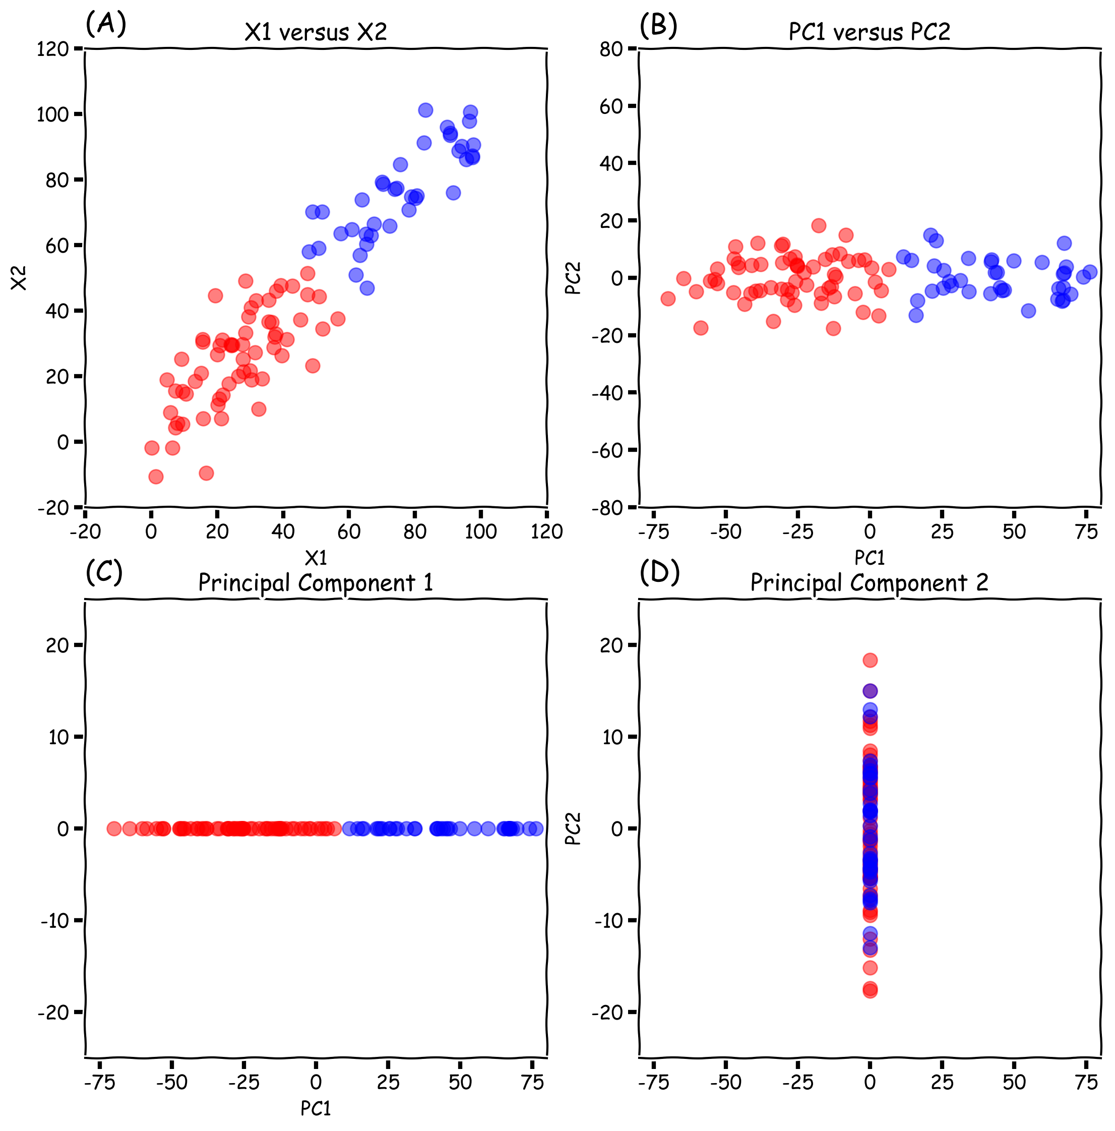
Apprentissage
Non supervisé
Réduire la dimensionnalité
Basé sur des statistiques

Slide 15





Apprentissage
Non supervisé
Rechercher des règles d’association
Le coeur des logiciels de recommandation :
Les gens qui ont regardé tel film ET tel film regarde ALORS tel film
Basés sur des probabilités

Slide 16
Étapes pour mettre en œuvre une IA

Slide 17
Étapes pour la mise en oeuvre
Identification du problème à résoudre : définir clairement le problème à résoudre, comprendre les enjeux, les parties prenantes et les objectifs du projet.
Collecte des données : collecter les données pertinentes pour entraîner les modèles et les algorithmes.
Préparation des données : nettoyer, structurer, transformer les données pour les rendre utilisables dans les modèles d'IA.
Choisir une approche d'IA qui convient à la problématique : apprentissage supervisé, non supervisé, par renforcement ou apprentissage profond.
Entraînement des modèles : entraîner les modèles en utilisant les données préparées. Cette étape est souvent itérative et peut prendre du temps.
Évaluation des modèles : Après l'entraînement des modèles, il est important de les évaluer pour mesurer leur performance et s'assurer qu'ils répondent aux critères de réussite définis dans l'étape 1.
Mise en production : Si les modèles sont suffisamment performants, ils peuvent être mis en production pour résoudre le problème identifié dans l'étape 1.
Surveillance et maintenance : Il est important de surveiller les modèles en production pour détecter d'éventuels problèmes et les corriger rapidement. La maintenance des modèles peut impliquer de les ré-entraîner avec de nouvelles données pour maintenir leur performance.

Slide 18
FIN
(C) Philippe PUJAS 2023-2024
Cette création est mise à disposition selon le Contrat Paternité-Pas d'Utilisation Commerciale-Partage des Conditions Initiales à l'Identique 2.0 France disponible en ligne http://creativecommons.org/licenses/by-nc-sa/2.0/fr/ ou par courrier postal à Creative Commons, 171 Second Street, Suite 300, San Francisco, California 94105, USA.

